Slide 1
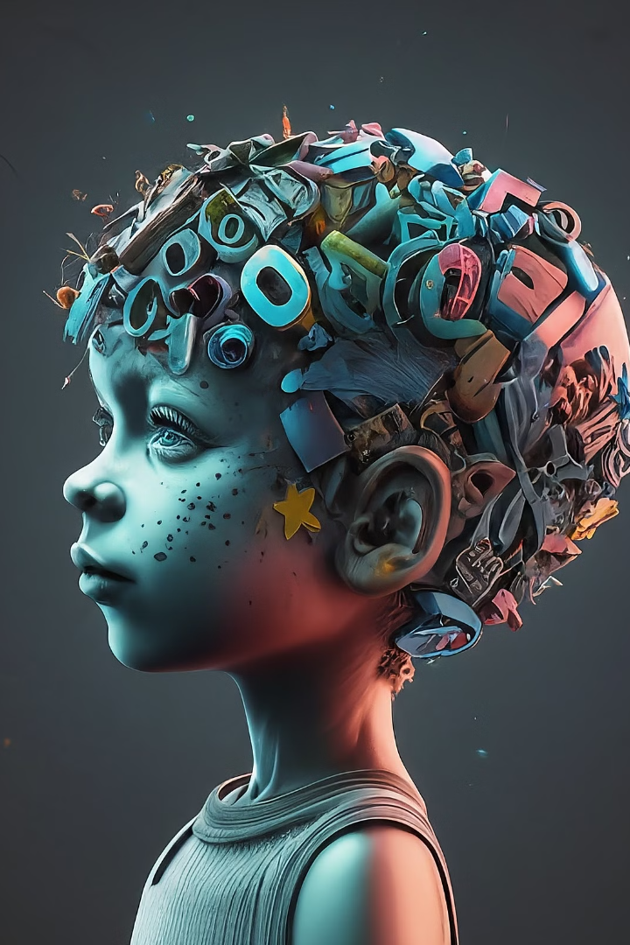
מערך הוראה למידה והערכה
הכוח של בינה מלאכותית בעיצוב מצגות
by פדגוגיה הרצוג

Slide 2
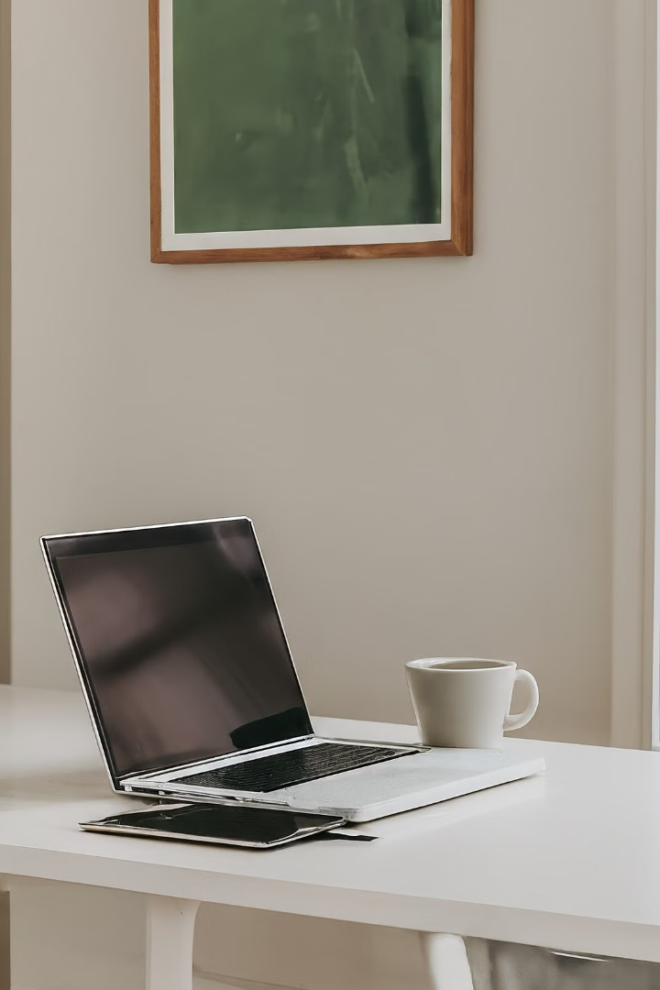
בעידן הדיגיטלי של היום, טכנולוגיית הבינה המלאכותית מציעה פתרונות מהפכניים ליצירת מצגות מרשימות במהירות ובקלות. כלים מבוססי בינה מלאכותית עוזרים למרצים ולמורים לחסוך זמן יקר בעיצוב ועריכה, ומאפשרים להם להתמקד בהיבטים חשובים יותר של ההוראה.

Slide 3
מערך הוראה למידה והערכה
יתרונות מרכזיים של gamma עבור מרצים
שיפור איכות ההוראה
2
חיסכון משמעותי בזמן
1
יצירת תוכן ויזואלי מושך ואינטראקטיבי יותר, התורם למעורבות ולהבנה של הסטודנטים.
הפחתת הזמן הנדרש ליצירה ועריכה של מצגות, המאפשרת למרצים להתמקד בהיבטים חשובים יותר של ההוראה.
התאמה אישית לצרכי הקורס
4
נגישות ושיתוף פעולה
3
יכולת להתאים את עיצוב המצגת ואת סגנון ההצגה לדרישות הספציפיות של כל קורס ונושא.
אפשרות לשתף את המצגות בקלות עם סטודנטים ועמיתים, ולאפשר גישה לתוכן מכל מכשיר.

Slide 5
יצירת מצגת מתוכן קצר

Slide 6
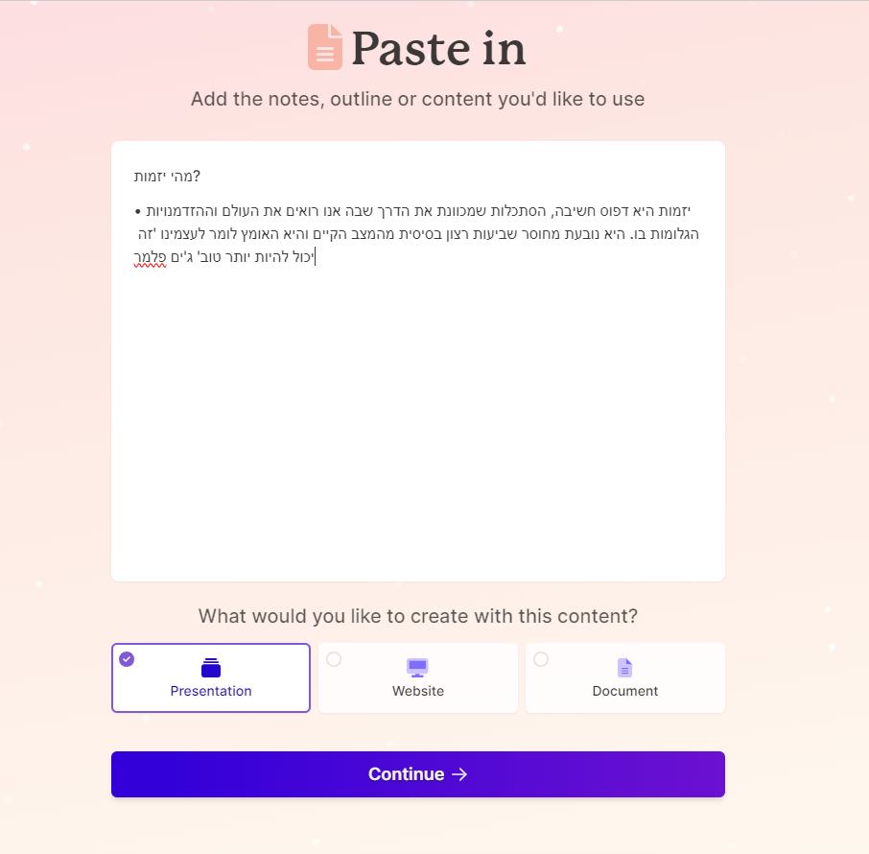

Slide 7
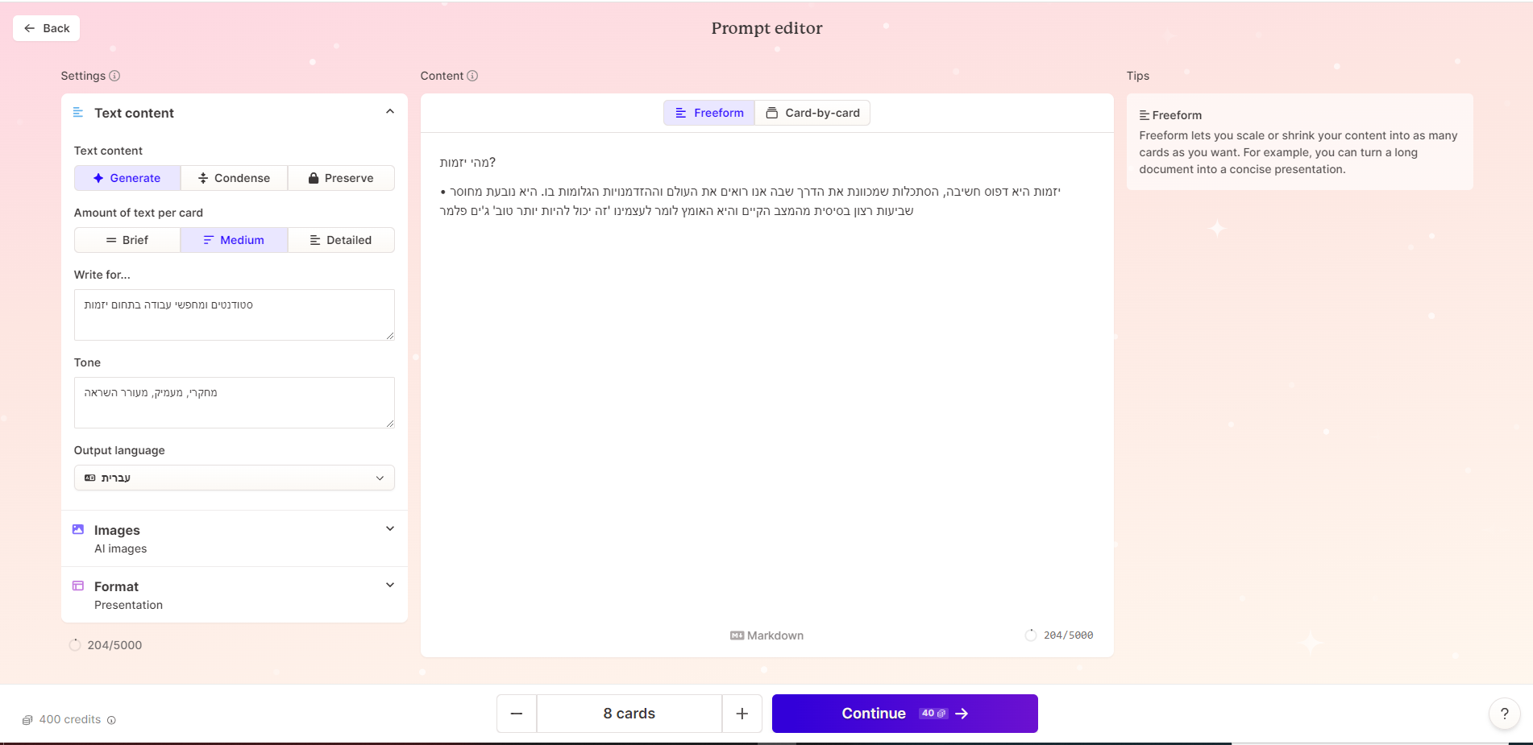
כאן ניתן לבחור את כמות המלל בכל שקף
ניתן להיעזר בכלי AI נוספים לכתיבת התוכן (לדוגמה- Claude, ChatGPT)
כאן ניתן לבחור את כמות המלל בכל שקף
על כל יצירה מנצלים קרדיט
מתחילים עם 400 קרדיטים

Slide 8
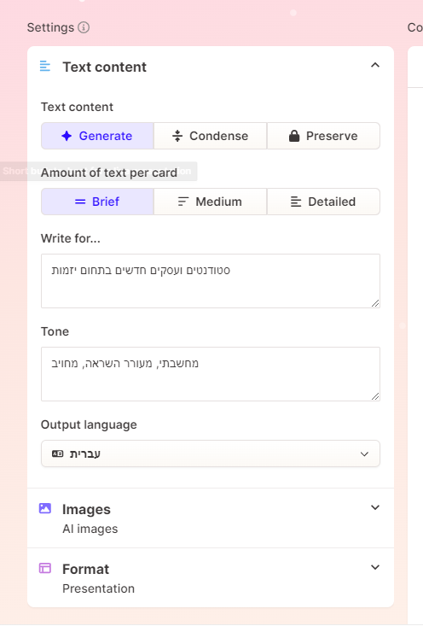

Slide 9
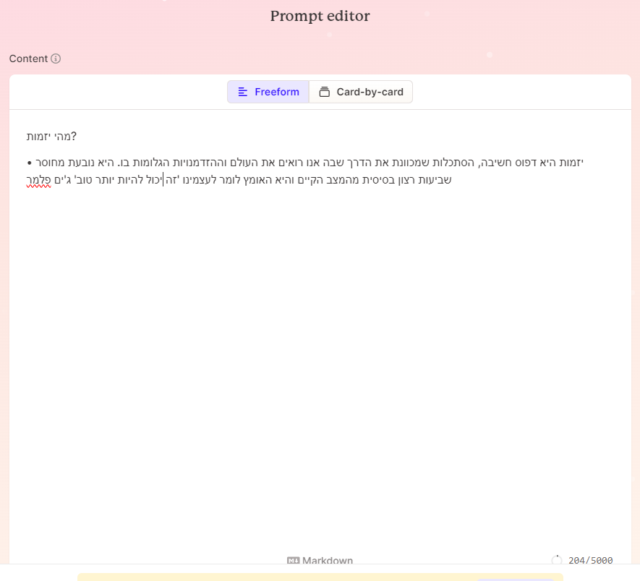

Slide 11
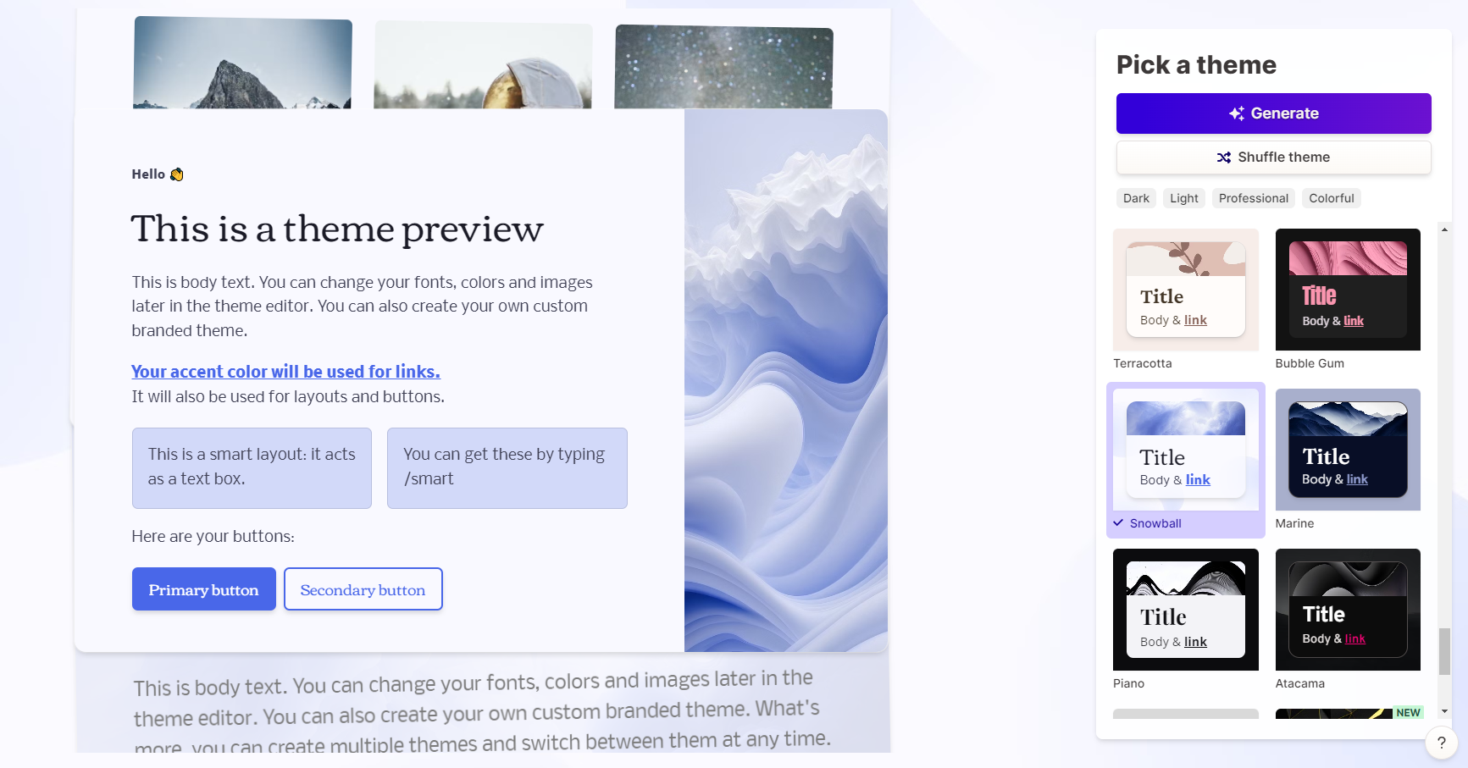

Slide 12
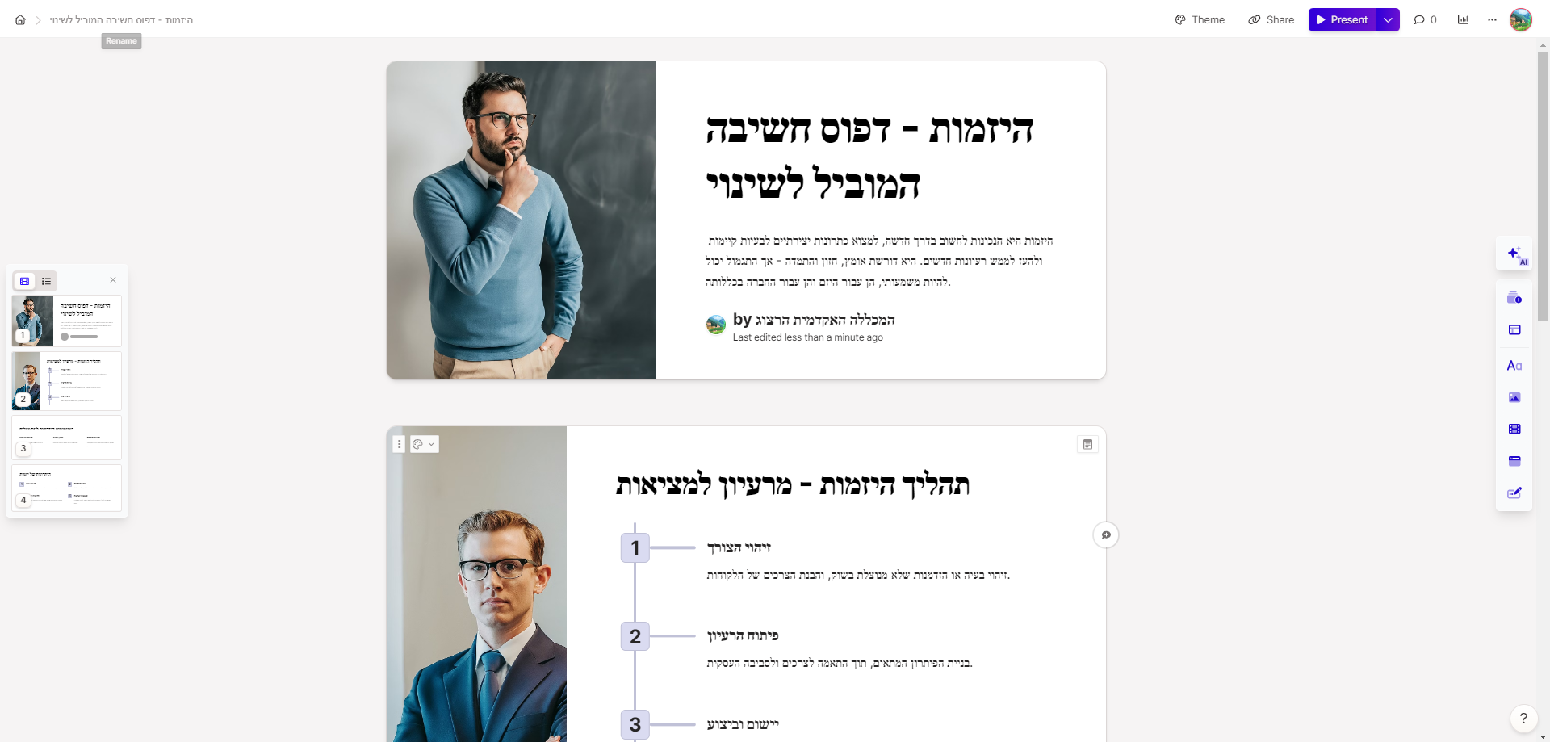

Slide 13
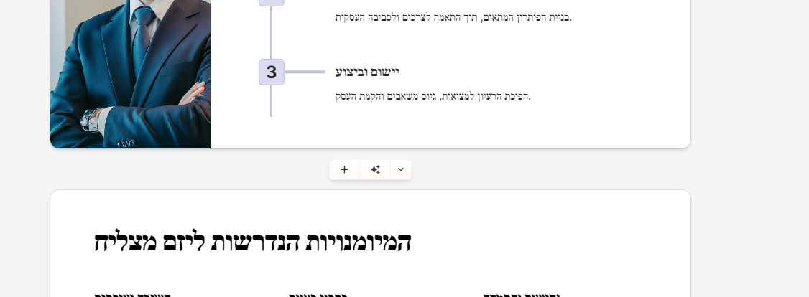

Slide 14
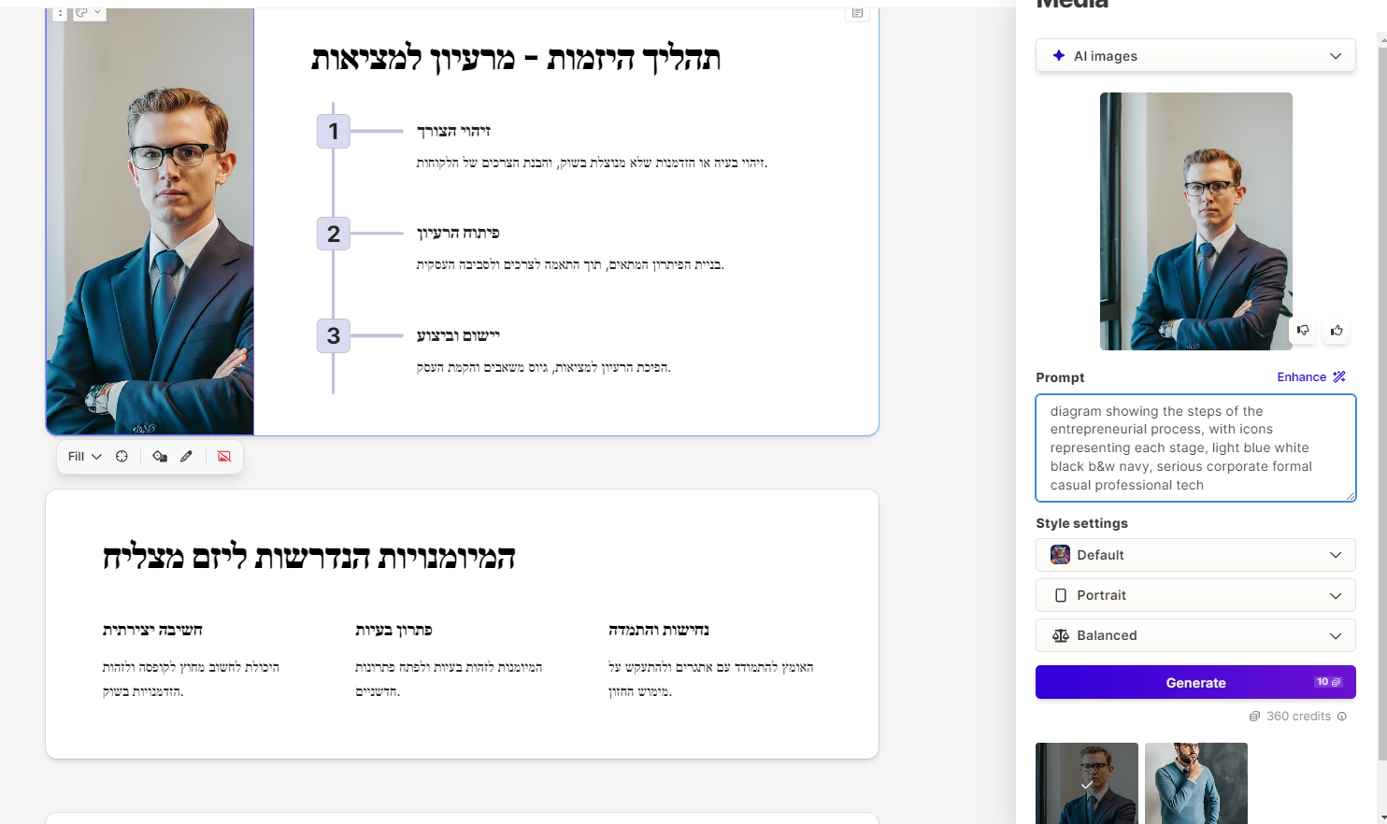
ניתן להיעזר בכלי AI נוספים לכתיבת הפרומפט לשינוי התמונה (לדוגמה- Claude, ChatGPT)

Slide 15
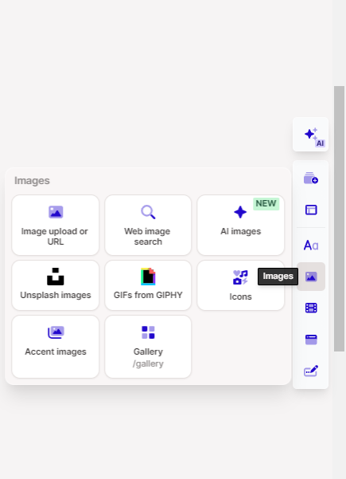

Slide 16
התוצר (לחצו להפעלת הסרטון)

Slide 17
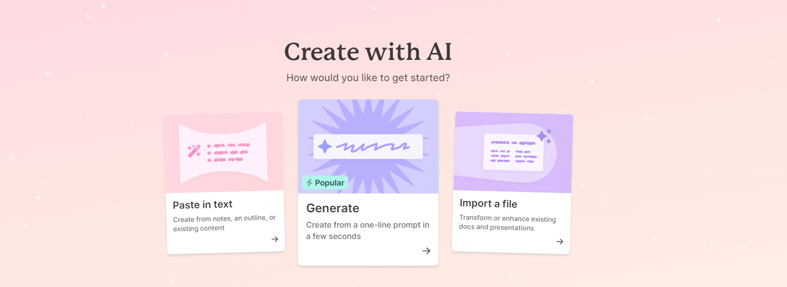
יצירת מצגת מפרומפט

Slide 18
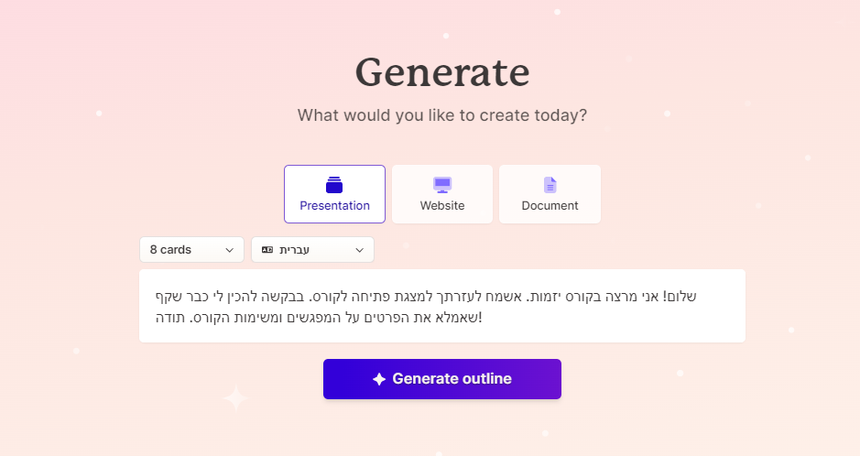
ניתן להיעזר בכלי AI נוספים לכתיבת הפרומפט (לדוגמה- Claude, ChatGPT)

Slide 19
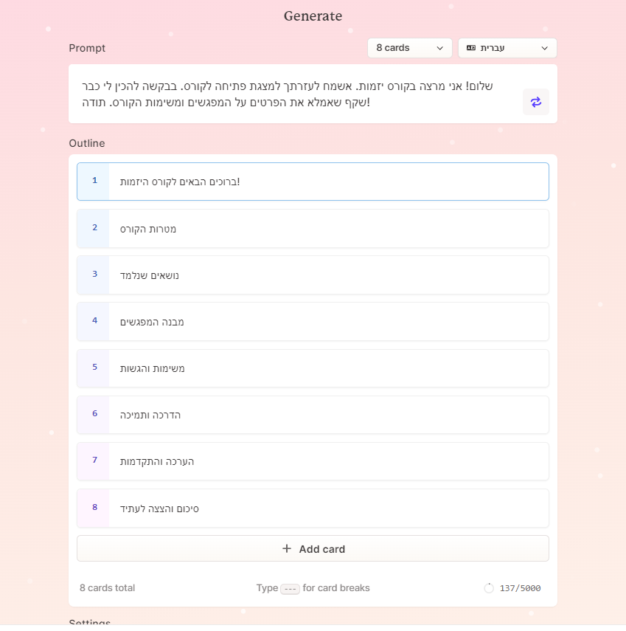

Slide 21
התוצר (לחצו להפעלת הסרטון)

Slide 22
עיצוב מחדש של מצגת קיימת

Slide 23
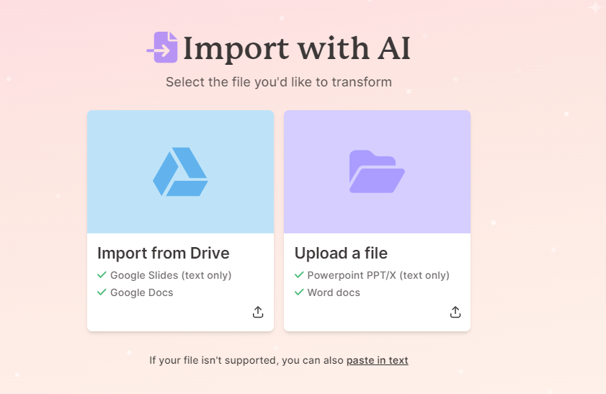

Slide 24
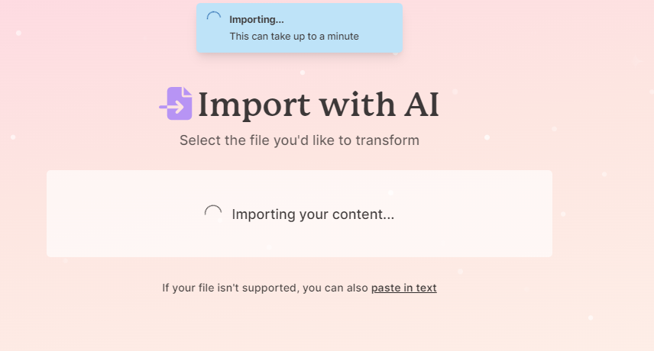

Slide 25
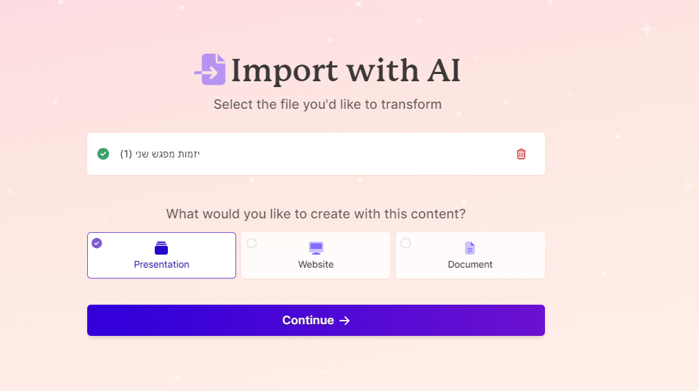

Slide 26
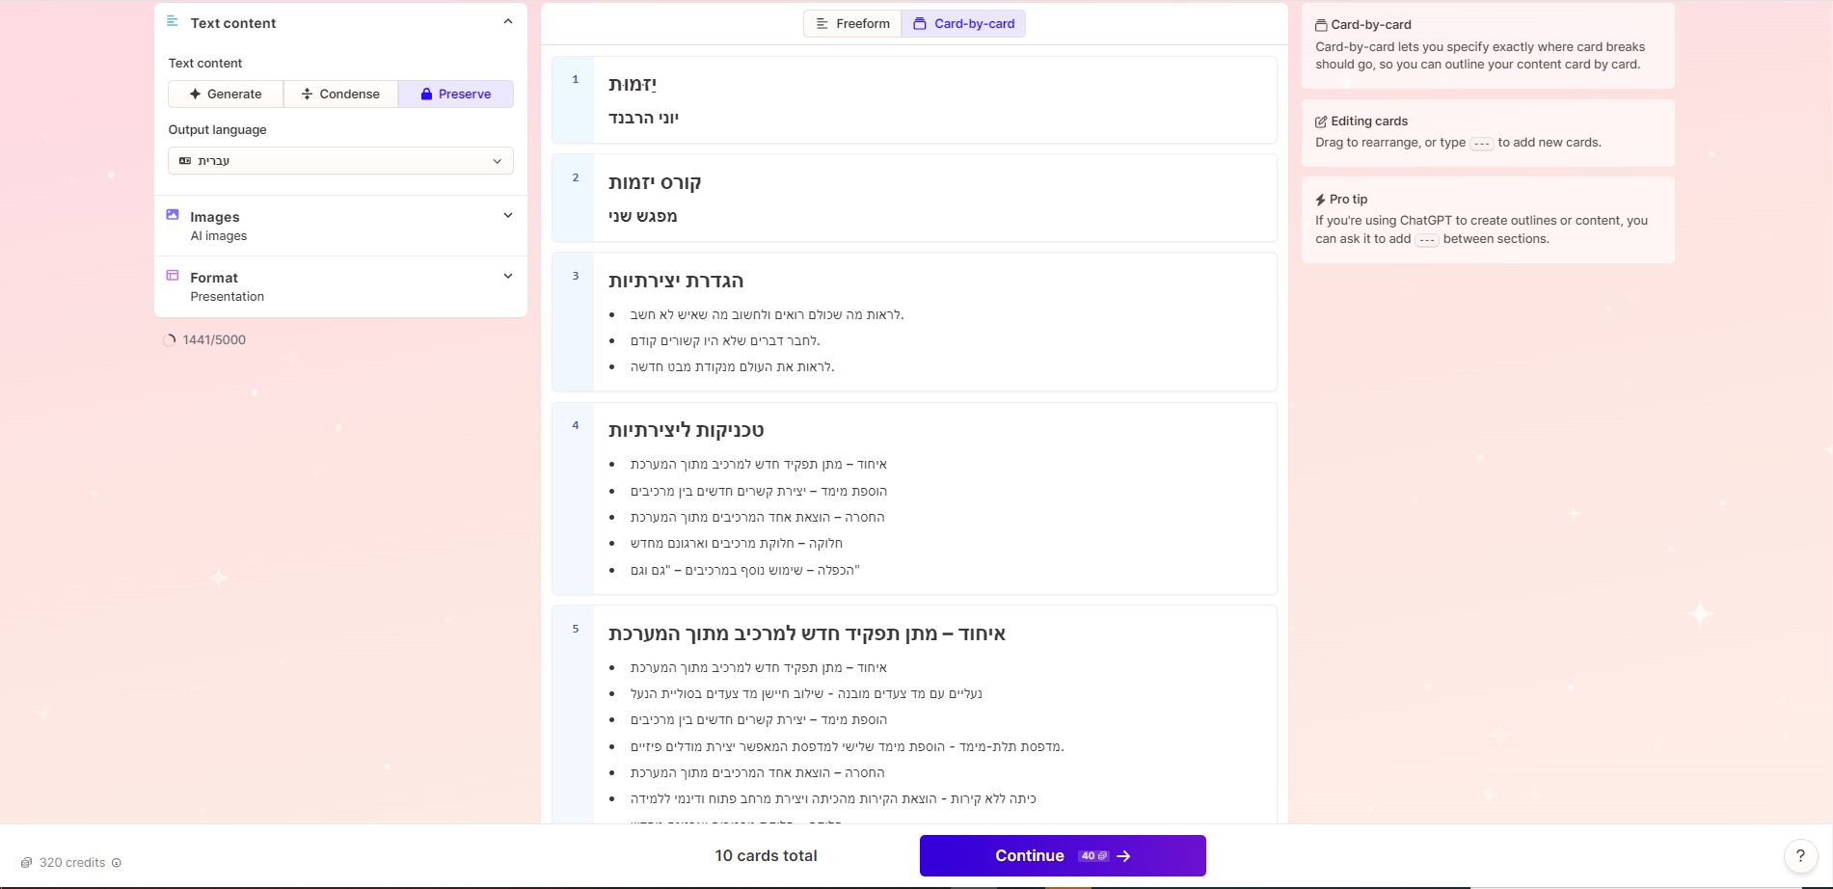

Slide 27
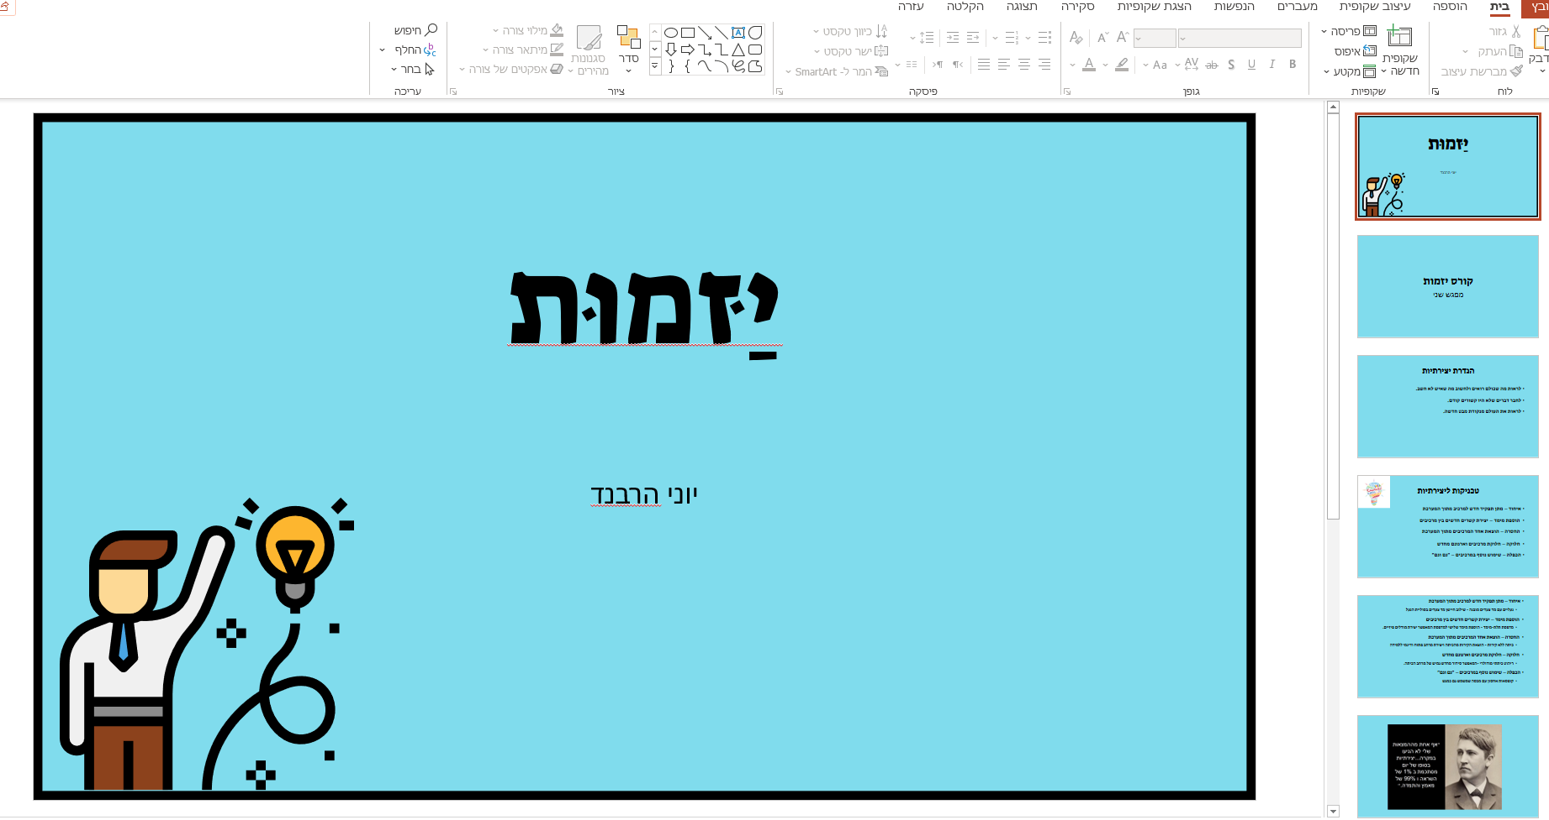
התוצר (לחצו להפעלת הסרטון)
המצגת המקורית

